Slide 1
Больничный отчет
КОМПАНИЯ БЮРОТИКА
г. Владивосток
Бюротика.рф
www.bureautics.com

Slide 2
«Больничный отчет»®
Программа предназначена для быстрого составления статистических и аналитических отчетов о деятельности медицинского учреждения. Обеспечивает ведение журнала случаев временной нетрудоспособности, учет выданных пациентам листков временной нетрудоспособности. Формирует сводные отчеты по предприятию в целом, его подразделениям, контингентам пациентов и участкам. Содержит наполненные информацией справочники. Поддерживает печать различных форм отчетности, в том числе формы 16-ВН. Может работать в режиме территориально распределенной обработки данных. Предоставляет широкие возможности импорта и экспорта данных. Снабжена генератором отчетных форм и встроенной защитой от компьютерных вирусов.

Slide 3
«Больничный отчет»®
Программа
«Больничный отчет»
обеспечивает качественную подготовку установленной статистической отчетности.
Одну программу можно использовать для формирования отчетов для неограниченного числа предприятий. Программа содержит исчерпывающий набор инструментов для интеграции с любыми медицинскими сервисами и с региональными и федеральными компонентами ЕГИСЗ.
Свидетельство о государственной регистрации программы для ЭВМ № 2012616236

Slide 4
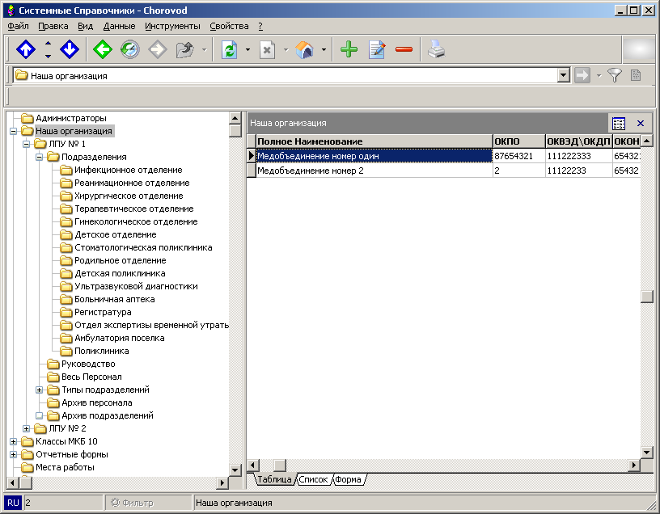
«Больничный отчет»®
Программа рассчитана на использование неограниченным числом медицинских учреждений.
Администратор базы данных регистрирует нужное количество предприятий.

Slide 5
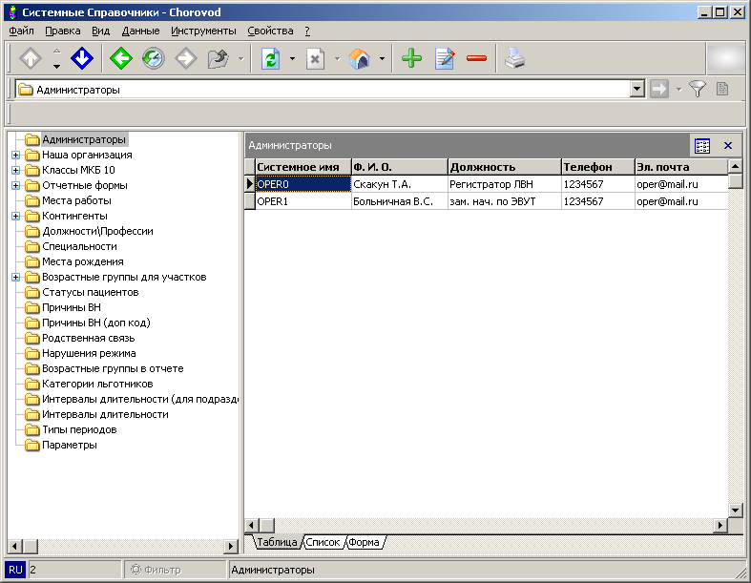
«Больничный отчет»®
Системные справочники заполняются администратором программы.
Администраторы программы имеют возможность пополнять справочники по ходу работы.
Модуль «Персонал» предназначен для формирования структуры предприятия, в котором работает пользователь (администратор).

Slide 6
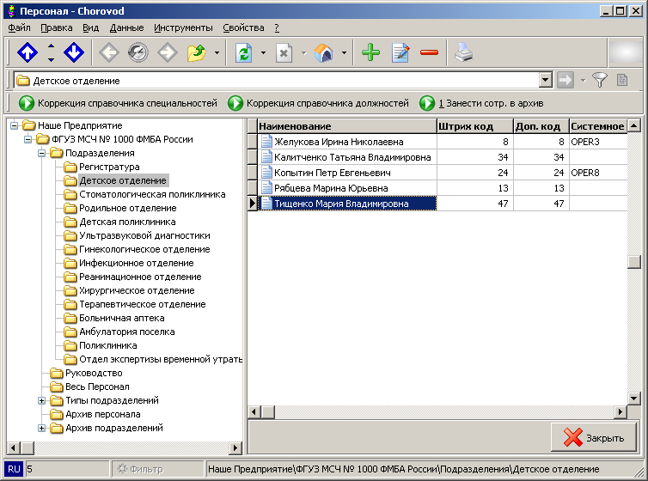
«Больничный отчет»®
Главное окно модуля «Персонал» с раскрытой папкой сотрудников подразделения «Детское отделение».
Модуль предназначен для формирования структуры предприятия, в котором работает пользователь (администратор), а также для ввода сотрудников предприятия по подразделениям.

Slide 7
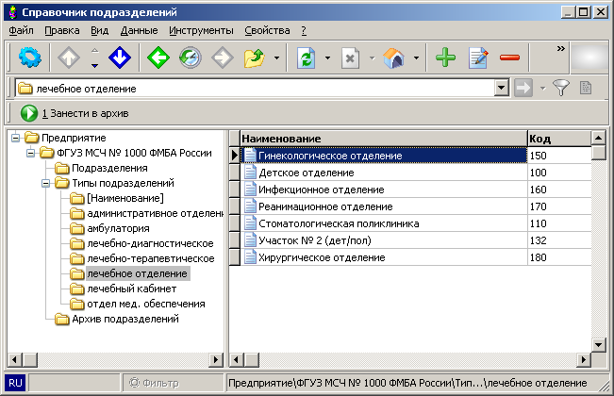
«Больничный отчет»®
Окно справочника подразделений.
Справочник позволяет сформировать или изменить структуру предприятия, в котором работает пользователь (администратор).

Slide 8
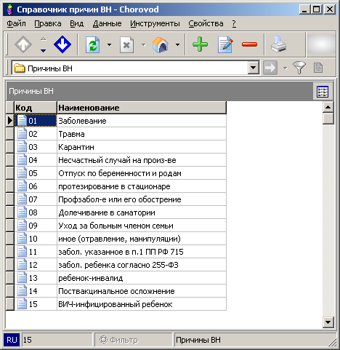
«Больничный отчет»®
Окно справочника причин временной нетрудоспособности (ВН).
Справочник используется при определении случаев ВН.

Slide 9
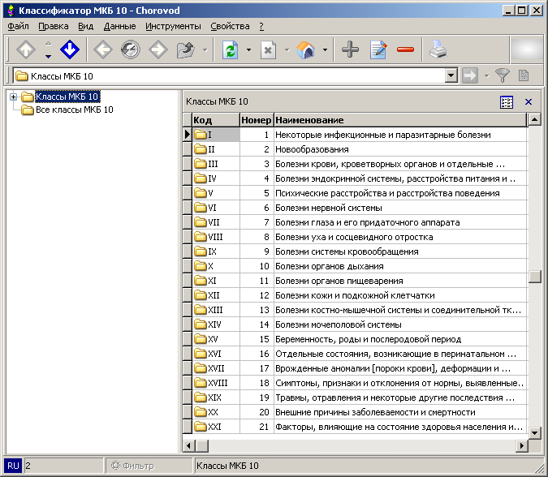
«Больничный отчет»®
Окно классификатора МКБ-10 с раскрытой папкой 3 уровня.
Данные классификатора могут быть изменены администратором программы.
Справочник используется при определении случая временной нетрудоспособности и при определении строк отчетной формы.

Slide 10
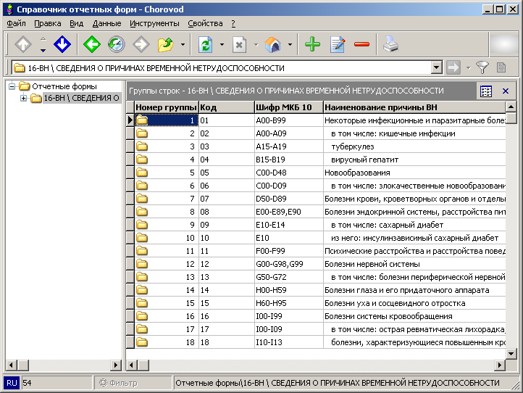
«Больничный отчет»®
Главное окно справочника отчетных форм.
Справочник позволяет определять отчеты, формировать группы строк отчета и строки отчета.
Справочник отчетных форм предназначен для описания связей строк отчета с позициями классификатора МКБ-10 и причинами временной нетрудоспособности.

Slide 11
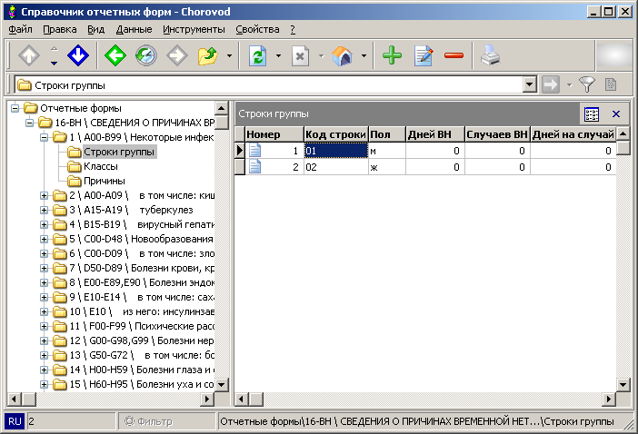
«Больничный отчет»®
Окно справочника отчетных форм с раскрытой папкой «Строки группы».
Каждая группа строк различается полом и кодом строки, но описывается одним набором причин и классов.

Slide 12
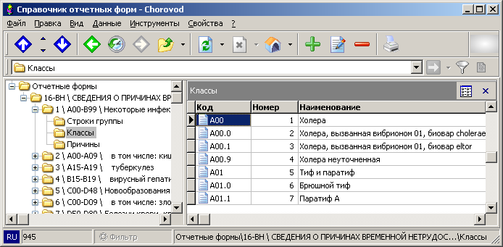
«Больничный отчет»®
Папка «Классы» расположенная под наименованием группы строк, содержит список классов МКБ-10.
Все случаи ВН указанных классов будут учтены при расчете значений в строках вышеуказанной группы, при условии, что причина случая ВН указана в папке «Причины» расположенной рядом, для той же группы строк. Папка «Классы» может быть пустой, например, для строк 50, 51,52 и 54 групп «Уход за больным», «Отпуск, в связи с санаторно-курортным лечением», «Освобождение от работы, в связи с карантином», «Отпуск по беременности и родам» соответственно.

Slide 13
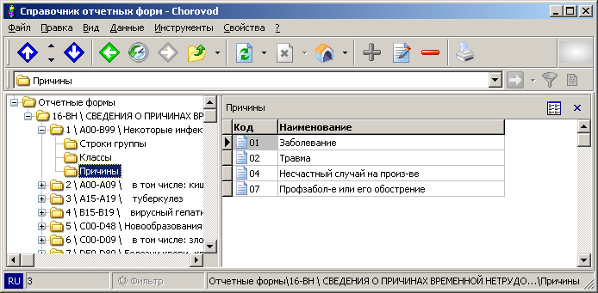
«Больничный отчет»®
Папка «Причины» расположенная под наименованием группы строк, содержит список причин. При расчете значений строк отчета всегда требуется учет причины ВН. Случаи ВН указанных причин будут учтены при расчетах значений вышеуказанной группы строк, при условии, что код МКБ-10, указанный для случая ВН, содержится в папке «Классы».
Для строк 50, 51, 52 и 54 групп «Уход за больным», «Отпуск, в связи с санаторно-курортным лечением», «Освобождение от работы, в связи с карантином», «Отпуск по беременности и родам» соответственно, папка «Причины» содержит по одной причине из справочника причин.

Slide 14
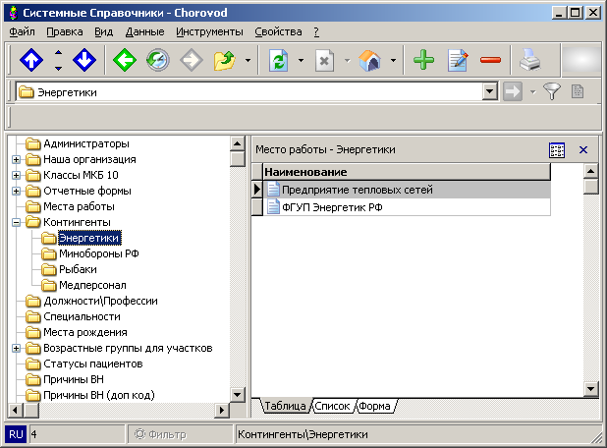
«Больничный отчет»®
Главное окно модуля администратора с раскрытой папкой контингентов.
Контингенты пациентов определяются через наименование мест работы. Перечень мест работы может быть заранее определен.
В программе предусмотрена возможность формирования отчетов по контингентам пациентов. При этом у пациентов обязательно должно быть определено поле «Контингент». Для упрощения регистрации пациентов, принадлежность пациента к определенному контингенту может быть автоматически определена по его месту работы.
При регистрации пациентов поле «Контингент» может быть переопределено регистратором, какое бы место работы не было определено для пациента. Поле «Контингент» у пациента может быть пустым. В программе следует внести контингенты пациентов, отчеты по которым требуются в вышестоящие организации.

Slide 15
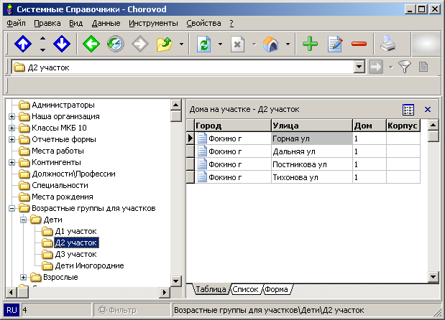
«Больничный отчет»®
В программе предусмотрена возможность определения участков разных возрастных групп пациентов.
Окно определения участка для пациентов младше 18 лет. Как правило, при определении участков используются две возрастные группы пациентов: дети - пациенты до 18 лет и взрослые – пациенты старше 18 лет. Для каждой возрастной группы формируется перечень участков, каждый из которых описывается перечнем домов на участке. Участок, для которого не определен перечень домов рассматривается, как участок, определенный для иногородних пациентов. При регистрации пациентов участок определяется автоматически на основании адреса проживания пациента и его возраста и может быть изменен регистратором. Участок всегда определяется для пациента.

Slide 16
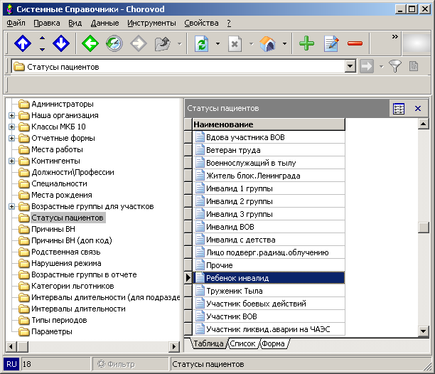
«Больничный отчет»®
Папка «Статусы пациентов» модуля «Системные справочники» предназначена для определения статусов пациентов.

Slide 17
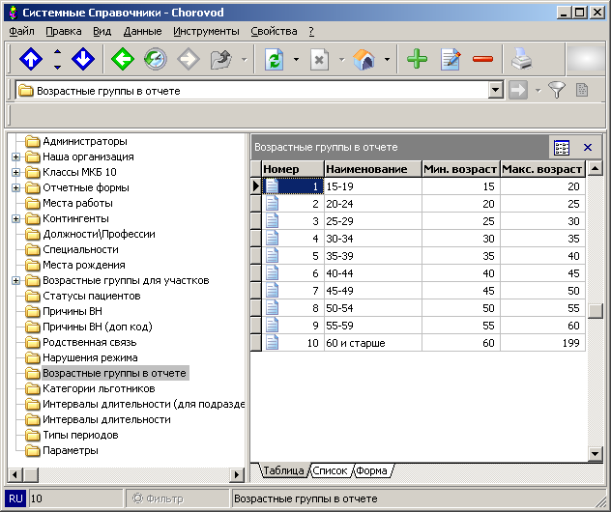
«Больничный отчет»®
Папка «Возрастные группы в отчете» содержит описание возрастных групп, посредством определения минимального и максимального возраста пациентов, соответствующего возрастной группе.
Расчет значений каждой строки отчета по возрастным группам использует указанные границы возрастных групп.

Slide 18
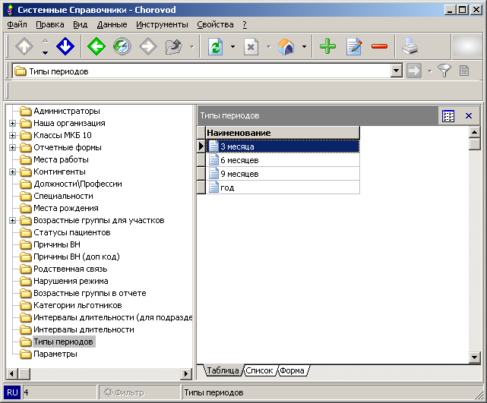
«Больничный отчет»®
Папка «Типы периодов» содержит перечень используемых типов периодов при определении периода.
Тип периода используется при формировании отчетов сравнения значений за разные периоды одинакового типа.
Например, для сравнения двух отчетов за первый квартал 2011 и 2012 годов. Результирующий отчет сравнивает значения двух отчетов для определения тенденции.

Slide 19
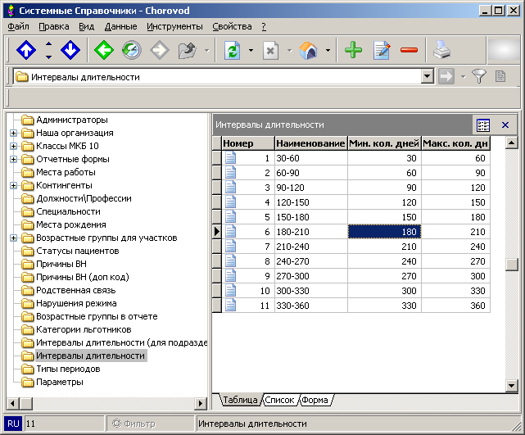
«Больничный отчет»®
Папка «Интервалы длительности» содержит интервалы длительности случаев ВН.
Случай ВН будет отражаться для соответствующего интервала, если длительность случая больше минимального и меньше максимального количества дней определенных для этого интервала, причем нет отметки о прохождении промежуточной комиссии за этот интервал длительности случая.
Папка «Интервалы длительности» используется заведующим отделом экспертизы по временной утрате трудоспособности (ЭВУТ), для контроля прохождения пациентами промежуточных комиссий, пациентов всех подразделений.

Slide 20
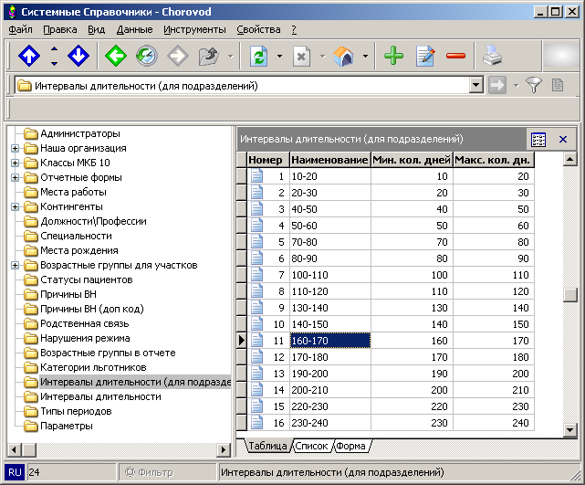
«Больничный отчет»®
Папка «Интервалы длительности (для подразделений)» предназначена для той же цели, что папка «Интервалы длительности», и используется заведующими подразделениями, для контроля прохождения пациентами отделений комиссий.

Slide 21
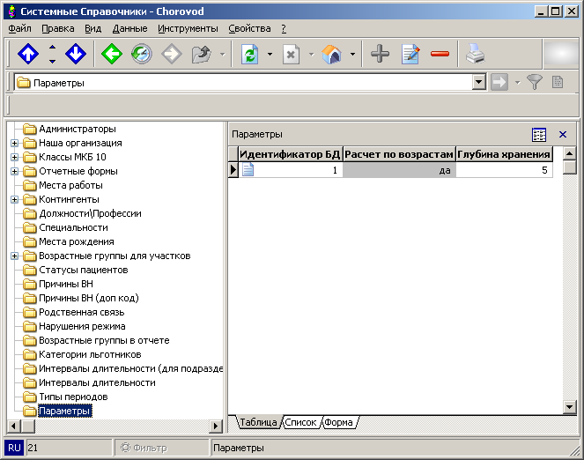
«Больничный отчет»®
Папка «Параметры» содержит единственную строку для определения глубины хранения случаев ВН в списке актуальных случаев ВН и флага расчетов по возрастным группам. Если расчет по возрастным группам выключен, то отчетные формы будут содержать данные о количестве случаев и суммарной продолжительности в днях, без распределения количества случаев по возрастным группам. Данное свойство может оказаться удобным на этапе предварительных расчетов отчетных форм.

Slide 22
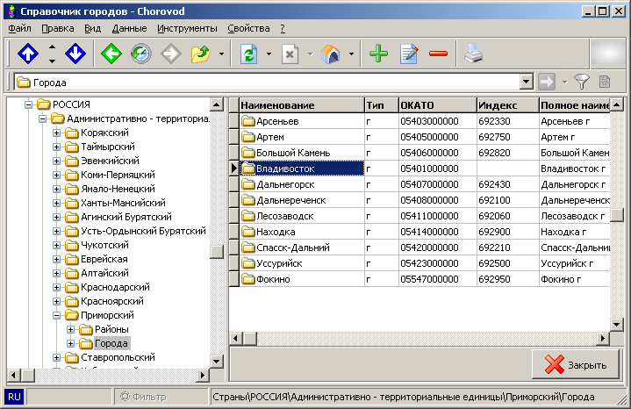
«Больничный отчет»®
Окно справочника городов.
Программа снабжена географическим справочником до наименования улиц.
Справочник используется при регистрации предприятий и пациентов,
если для их регистрации улица не требуется или не определена.

Slide 23
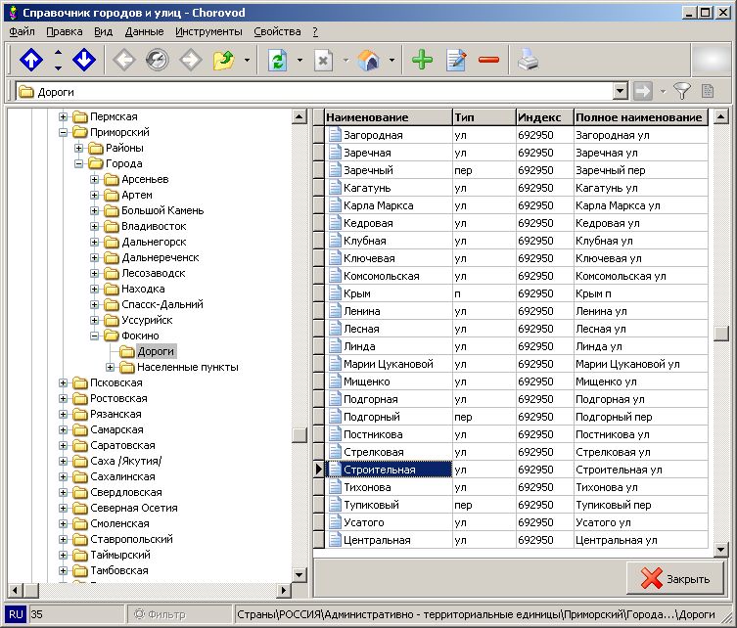
«Больничный отчет»®
Окно справочника городов и улиц. Используется при регистрации предприятий или пациентов, когда улица определена.

Slide 24
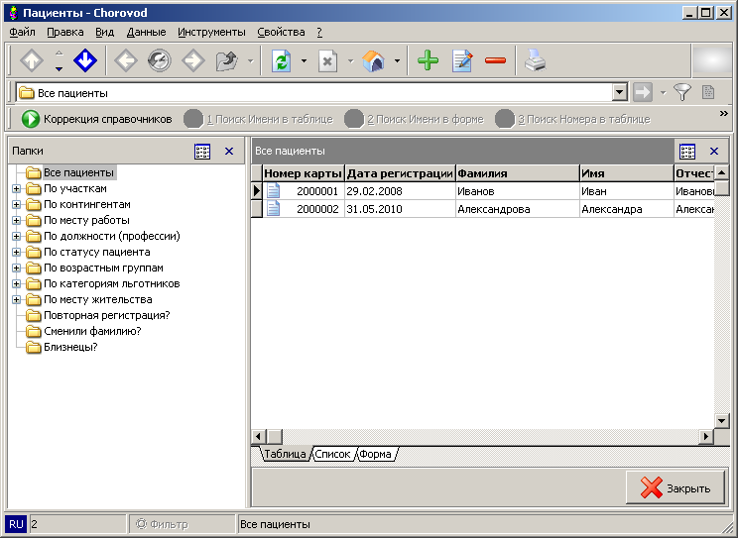
«Больничный отчет»®
Окно справочника пациентов.
Модуль «Пациенты» позволяет регистрировать новых пациентов и позволяет просматривать реестр приписанного населения по участкам, контингентам, месту работы, статусу пациента и возрастным группам.
Для упрощения ведения реестра приписанного населения и устранения ошибок повторной регистрации в модуле предусмотрены папки «Повторная регистрации?», «Сменили фамилию?» и «Близнецы?».
Папка «Повторная регистрации?» предназначена для отражения пациентов с разными номерами карт, но одинаковыми фамилиями, имена и отчествами и днем рождения.
Папка «Сменили фамилию?» содержит перечень пациентов отличающихся фамилией.
Папка «Близнецы?» содержит перечень пациентов отличающихся именем.

Slide 25
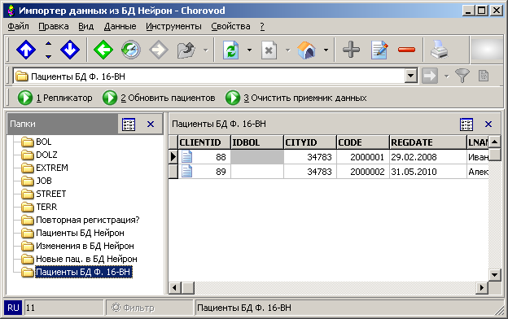
«Больничный отчет»®
Окно модуля репликации данных из базы данных Нейрон – модуля администратора программы.
При эксплуатации в учреждении “Нейрон” для импорта справочника пациентов (реестра приписанного населения) достаточно выполнить задачу «Репликатор», щелкнуть по кнопке «Репликатор», расположенной на панели сервиса.

Slide 26
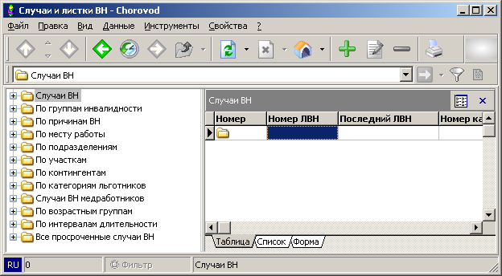
«Больничный отчет»®
Главное окно модуля регистратора предназначено для регистрации случаев ВН и просмотра списка актуальных случаев по группам инвалидности, причинам ВН, по участкам, подразделениям, месту работы, контингентам и возрастным группам пациентов и категориям льготников. Отдельной папкой отражаются случаи ВН медработников. В папке «Все просроченные случаи ВН» отражаются случаи ВН, длительность которых, превышает минимальный порог какого-то интервала длительности, при условии, что отметка о прохождении промежуточной комиссии пациентом за этот интервал длительности отсутствует или, например, соответствует предыдущему интервалу длительности.

Slide 27
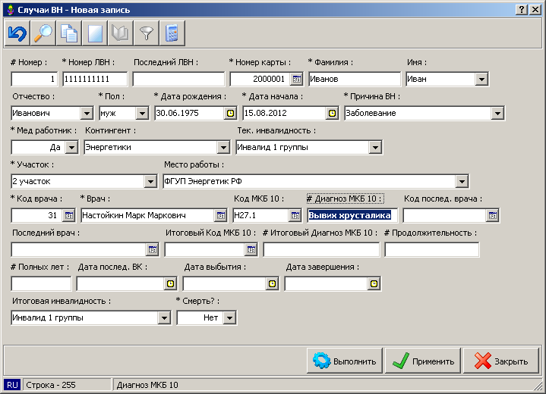
«Больничный отчет»®
Окно ввода случая ВН. Для регистрации случая ВН регистратору необходимо выбрать пациента, указать причину ВН, определить код по МКБ-10, если имеется и определить врача инициировавшего случай ВН.

Slide 28
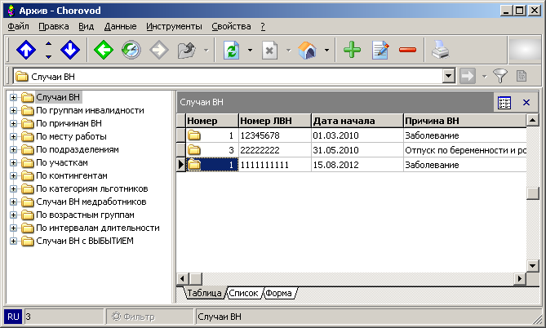
«Больничный отчет»®
Главное окно модуля «Архив». Модуль архив обладает той же функциональностью, что и модуль регистратора, но позволяет работать со всеми архивными случаями ВН.

Slide 29
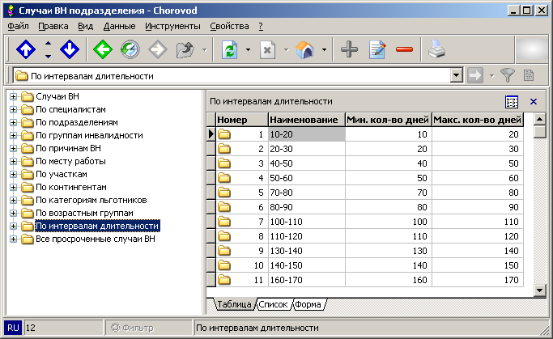
«Больничный отчет»®
Модуль «Случаи ВН подразделения» - модуль заведующего подразделением. Обладает той же функциональностью, что и модуль регистратора, за исключением отражения случаев ВН с выбытием, позволяет просматривать случаи ВН зарегистрированные врачами подразделения или врачами подчиненных подразделений.
Папка «По интервалам длительности» содержит интервалы зарегистрированные для заведующих подразделениями.

Slide 30
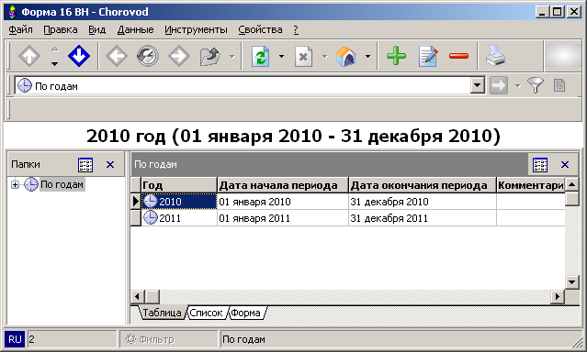
«Больничный отчет»®
Модуль заведующего отделом экспертизы временной утраты трудоспособности (ЭВУТ) предназначен для формирования отчетов за период. Причем периоды группируются в папках «По годам». Папка содержит произвольное количество произвольных периодов, с установленным типом периода.

Slide 31
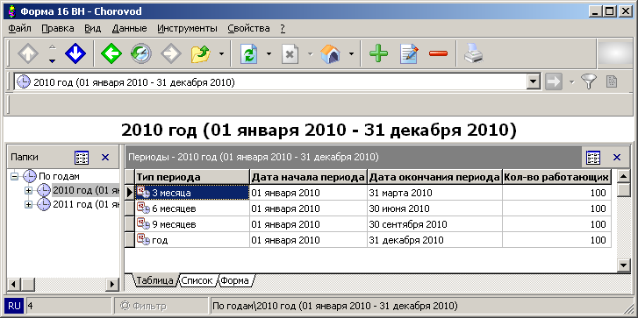
«Больничный отчет»®
При определении периодов требуется указывать тип периода, для формирования отчетов сравнения по периодам. Кроме того требуется указывать количество работающих граждан среди населения. Количество работающих граждан сообщается органами статистики той местности, в которой действует учреждение.

Slide 32
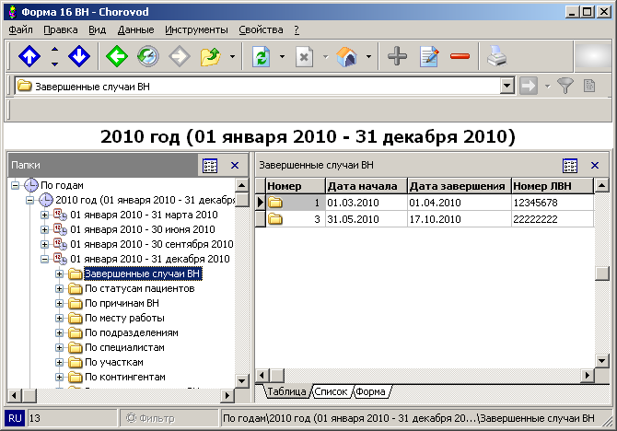
«Больничный отчет»®
Папка «Завершенные случаи ВН» содержит все случаи ВН завершенные за выбранный период.

Slide 33
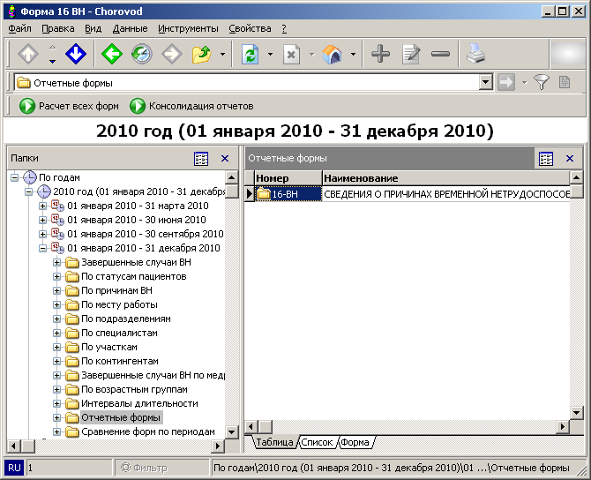
«Больничный отчет»®
Для формирования всех отчетов предусмотренных в программе достаточно перейти в папку «Отчетные формы» и щелкнуть по кнопке «Расчет всех форм» расположенных на панели сервиса.
В результате будут сформированы все отчеты, в том числе сводный отчет по всему предприятию, отчеты по участкам, по контингентам, по подразделениям, по специалистам (по врачам), а также сравнительные отчеты по периодам за однотипные периоды.

Slide 34
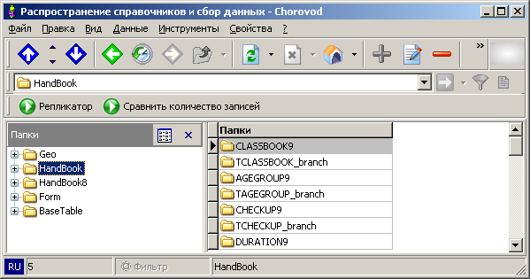
«Больничный отчет»®
В программе предусмотрен модуль двунаправленной репликации данных между головным учреждением и его филиалами. Достаточно щелкнуть по кнопке «Репликатор» на панели сервиса. Модуль выполняет передачу справочников из главной БД в БД филиала и передачу случаев ВН и Листков ВН из БД филиала в главную БД. Данные передаются по разностной схеме, передаются только новые записи или измененные с момента последней репликации. Кроме того передаются данные об удаленных записях, т.е. выполняется репликация удалений.
Модуль может быть запущен как на стороны главной БД, так и со стороны БД из филиалов, если таковых несколько. Если связь между БД отсутствует, в программе предусмотрена возможность ввода итоговых отчетов с бумажных носителей.

Slide 35
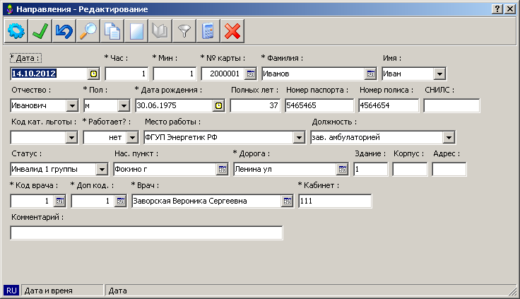
«Больничный отчет»®
Подготовка статистического талона, направления пациента.

Slide 36
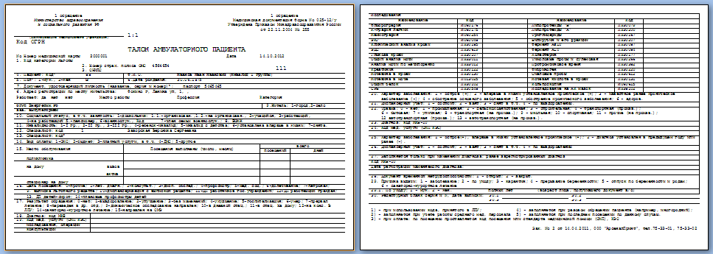
«Больничный отчет»® ^{печатные формы примеры}
1 ТАЛОН АМБУЛАТОРНОГО ПАЦИЕНТА

Slide 37
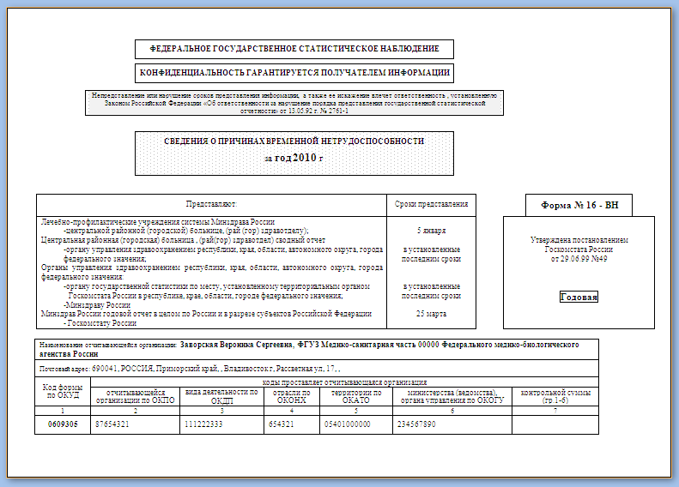
«Больничный отчет»® ^{печатные формы примеры}
СВЕДЕНИЯ О ПРИЧИНАХ ВРЕМЕННОЙ НЕТРУДОСПОСОБНОСТИ ЗА ГОД титульный лист

Slide 38
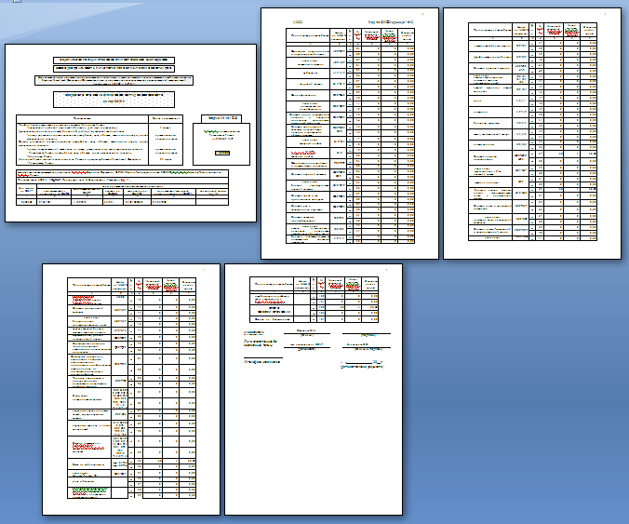
«Больничный отчет»® ^{печатные формы примеры}
СВЕДЕНИЯ О ПРИЧИНАХ ВРЕМЕННОЙ НЕТРУДОСПОСОБНОСТИ ЗА ГОД
в шаблоне используются разные стили страниц

Slide 39
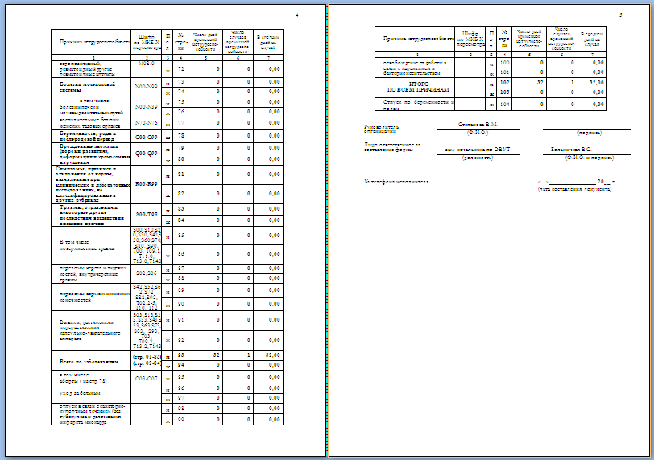
«Больничный отчет»® ^{печатные формы примеры}
СВЕДЕНИЯ О ПРИЧИНАХ ВРЕМЕННОЙ НЕТРУДОСПОСОБНОСТИ фрагмент

Slide 40
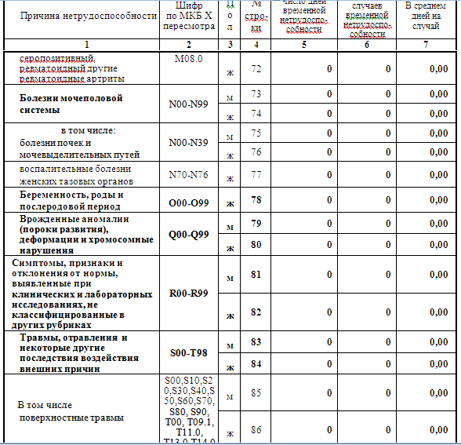
«Больничный отчет»® ^{печатные формы примеры}
СВЕДЕНИЯ О ПРИЧИНАХ ВРЕМЕННОЙ НЕТРУДОСПОСОБНОСТИ фрагмент

